Slide 1
Kartka z pamiętnika „Czas zarazy”
Michalina Halicka 5g

Slide 2
Dzień 10 maja 2020
Obudziłam się o dziewiątej rano.

Slide 3
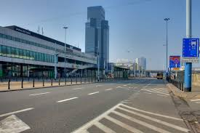
Wyjrzałam przez okno i tak jak przez ostatnie dwa miesiące nie było nikogo na ulicach. Samochody, autobusy i tramwaje nie jeździły.

Slide 4
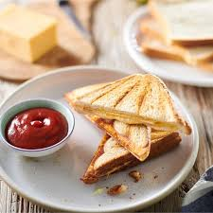
Poszłam do kuchni. Razem z rodzicami i bratem zjedliśmy śniadanie. Takie samo jak przez ostatni czas. To były tosty z serem.

Slide 5
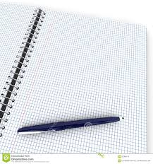
Następnie usiadłam do komputera i znów było dużo zadanych lekcji. Język polski, geografia, biologia i matematyka wciąż to samo.

Slide 6
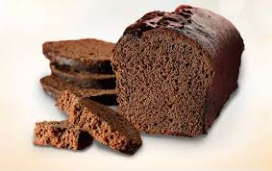
Dobrze, że wtedy minęła dwunasta, bo był to czas na obiad. Ale najlepszy był deser – ciasto murzynek. Dzięki temu, że nie chodzę do szkoły możemy z mamą spędzać więcej czasu w kuchni.

Slide 7
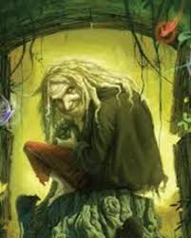
Po słodkim deserze był czas na czytanie lektury. I nawet okazało się, że ,,Baśniobór” to bardzo ciekawa książka.

Slide 8
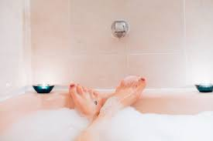
Tak się zaczytałam, że okazało się, że czas na kąpiel. Dziś była ta super kąpiel z pianą.

Slide 9
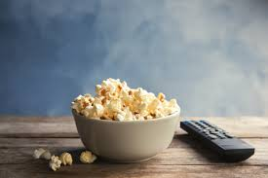
Potem zaczęłam oglądać film i nagle przyszło powiadomienie z Librusa. Oczywiście kolejne lekcje. Poszłam spać. To był dzień jak każdy inny od dwóch miesięcy.

